Slide 1
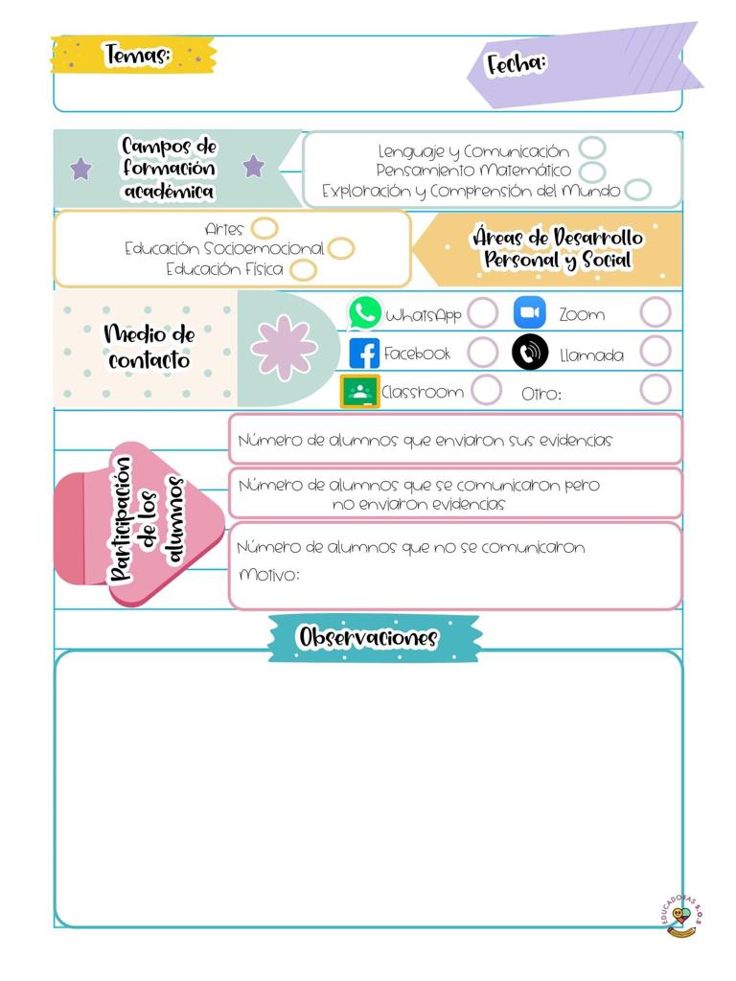
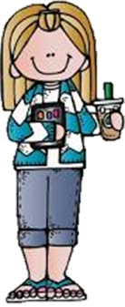
Diario de la alumna
La asistencia las jornadas de práctica se corroborara con la actividad de entrega de diario a diario en escuela en red .
Jardín de niños Ramón G. Bonfil
2° y 3° B
Educadora practicante: Belén Zapata Castillo
29/04/2021
Meet
3
5
25
De la intervención de la clase virtual reflexiona acerca de:
¿Cómo desarrolle la clase?
Inicié la clase con selección del cartel con el día, y escribí el numero, ellos me dijeron como escribirlo. Les expliqué lo que haríamos durante la clase y los materiales que estaríamos utilizando, para asegurarme que tuvieran los materiales completos o en caso de que no los tuvieran, hacer una adecuación. Para acceder al cuartel de superhéroes, tuvimos que insertar la clave de acceso, para esto acomodaron los números en orden del 4 al 8.
Di las indicaciones de pintar los tubos de papel de rollo, dos alumnos ya tenían pintado un tubo, les pedí que pintaran el otro, en lo que se secaban solicité que contaran cuantas figuras tenían y que separaran cada una de ellas.
Cuando todos los alumnos tenían sus tubos indique como se cortaría el tubo para poder colocarlo en la muñeca.
Comenzaron a pegar las figuras en sus brazaletes y al termino, comentaron sobre las características de su brazalete como los colores que tiene, las letras, cuales y cuantas figuras tiene.
¿Que mejoras puedo realizar?
Actividades para reforzar la lectoescritura
Señalar y describir cómo se realizó la evaluación del aprendizaje esperado.
El aprendizaje esperado de pensamiento matemático, lo evalué al momento de que contaban cuantas figuras tenían e identificaron en tarjeta el numero correspondiente y escribirlo en su ficha de trabajo.
El aprendizaje esperado de lenguaje y comunicación, se evaluó al termino de la actividad, les pedí que mencionaran características de su brazalete.

Slide 2
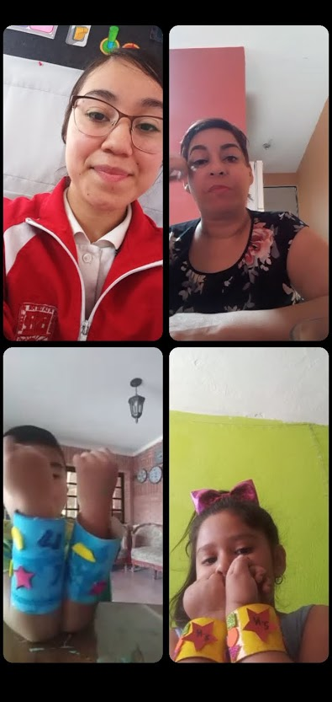
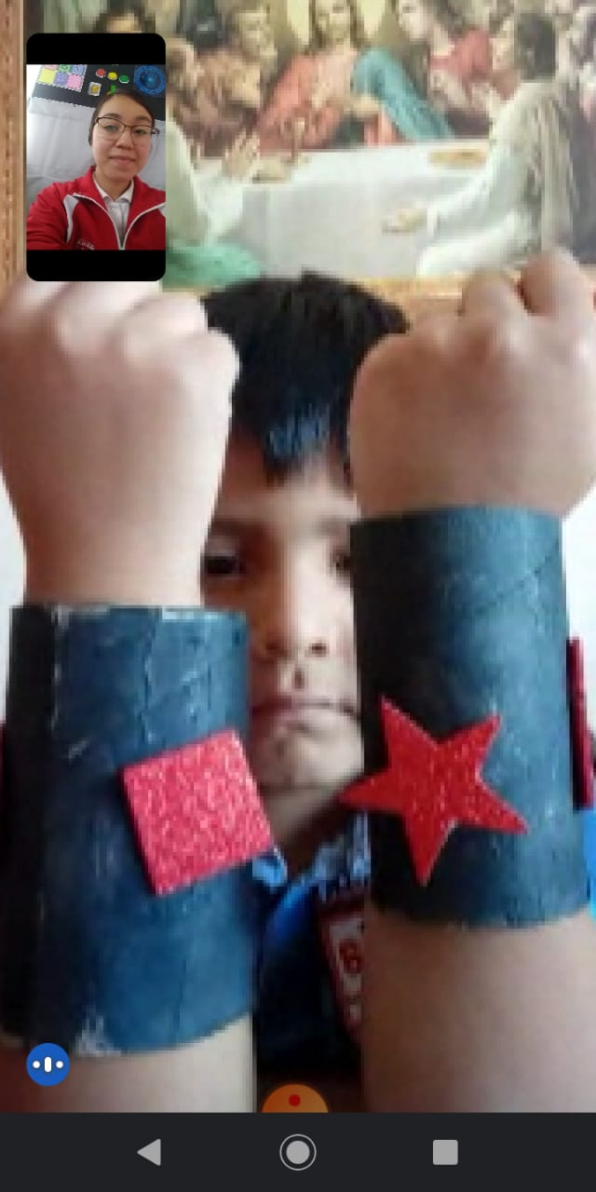
Asistencia:
Mateo García Espinoza
Dylan Adolfo Macias Martínez
Keila Valdés Rodríguez

